Slide 1
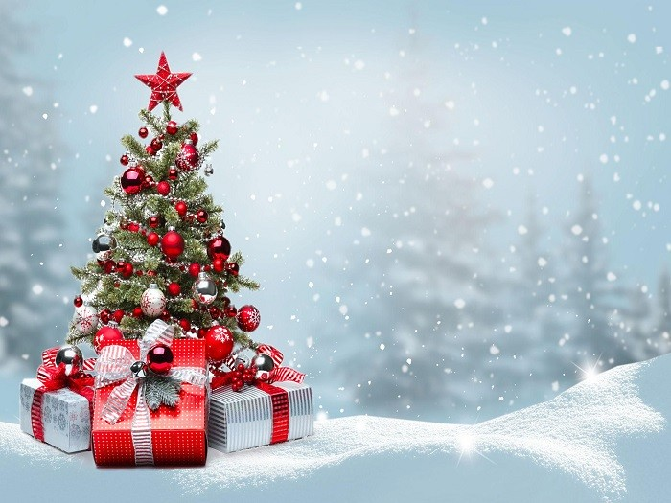
Phòng giáo dục và đào tạo quận Long Biên
Trường mầm non Long Biên A
HOẠT ĐỘNG
KHÁM PHÁ XÃ HỘI
Đề tài : Món quà Noel
Lứa tuổi: 4 - 5 tuổi
Giáo viên: Phạm Thị Hồng Hạnh

Slide 2

Bài hát
Jingle Bell

Slide 3
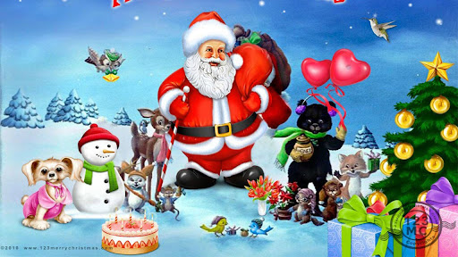
Bài hát nói về ngày gì trong năm?

Slide 4
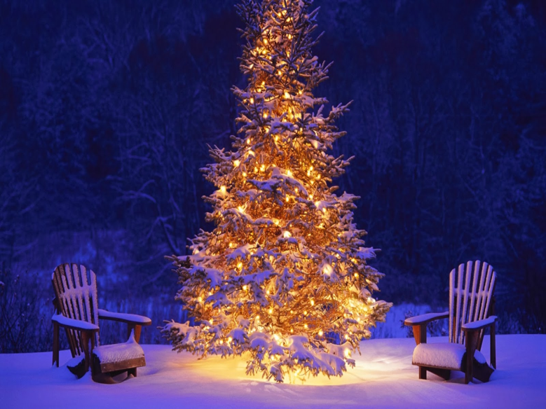



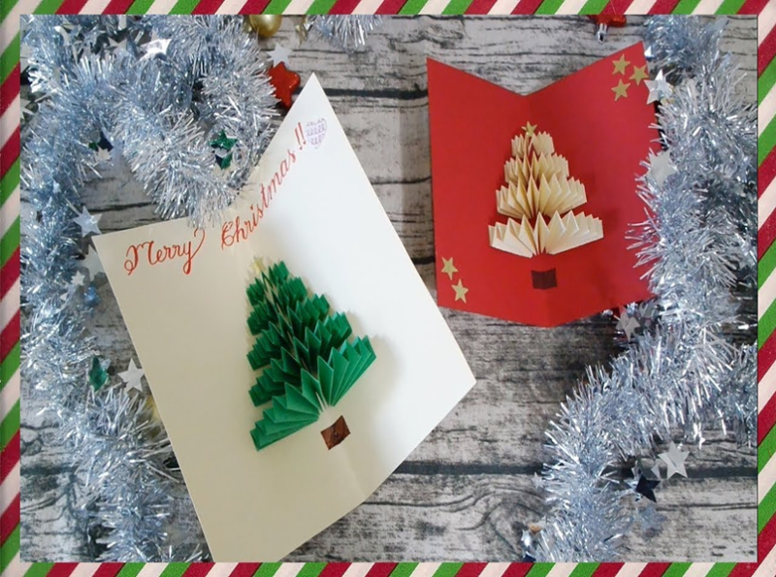
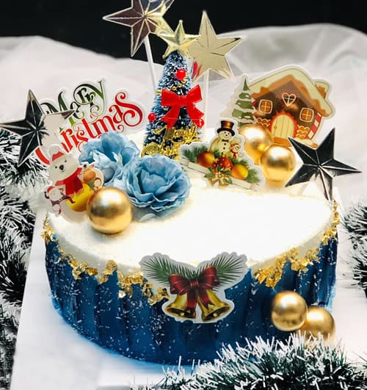
Trong ngày Noel thường có những gì?

Slide 5


Trong ngày lễ Noel các con thường được tặng gì?

Slide 6
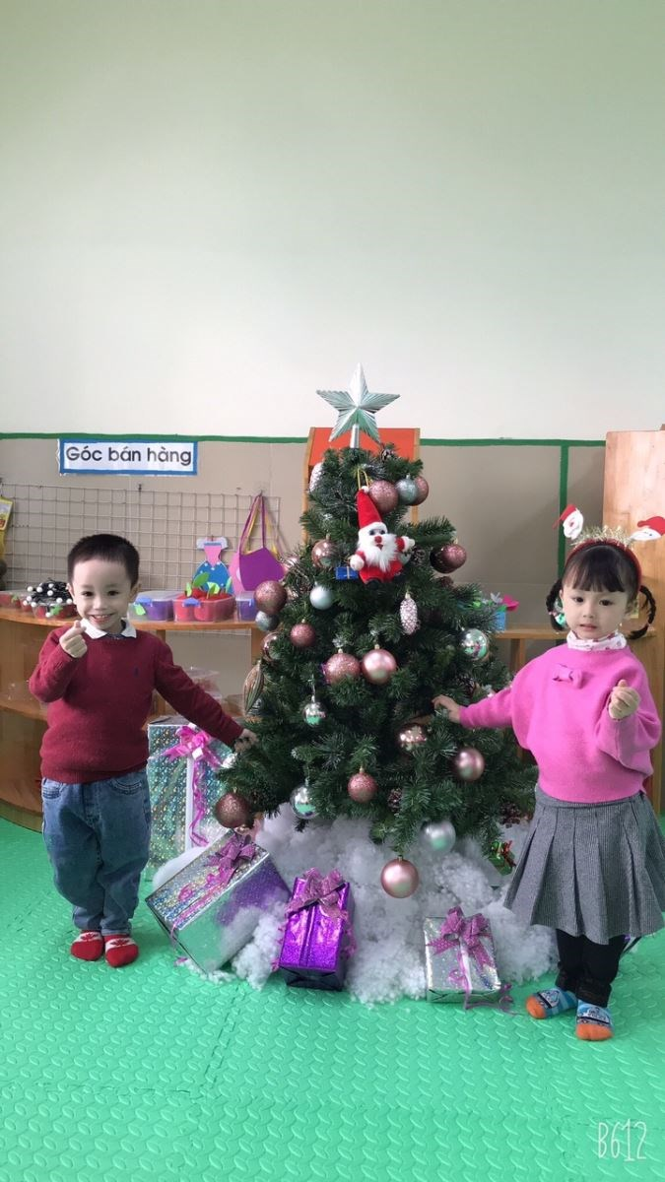
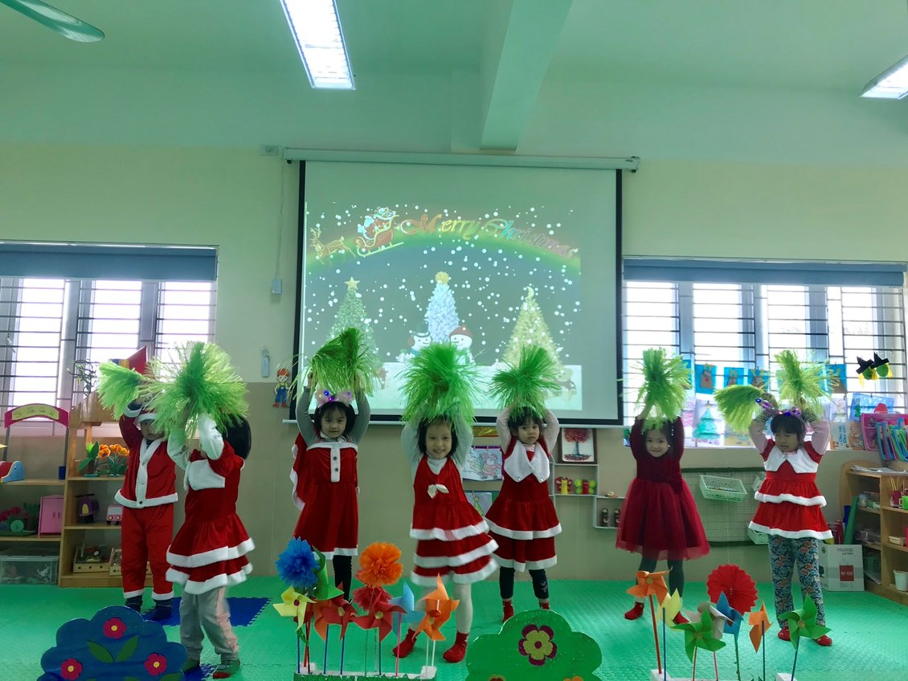
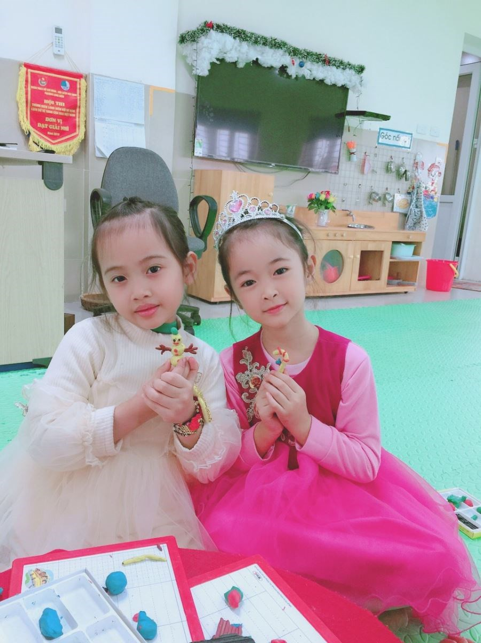
Ở trường thường có những hoạt động gì để chào đón ngày lễ Noel?

Slide 7
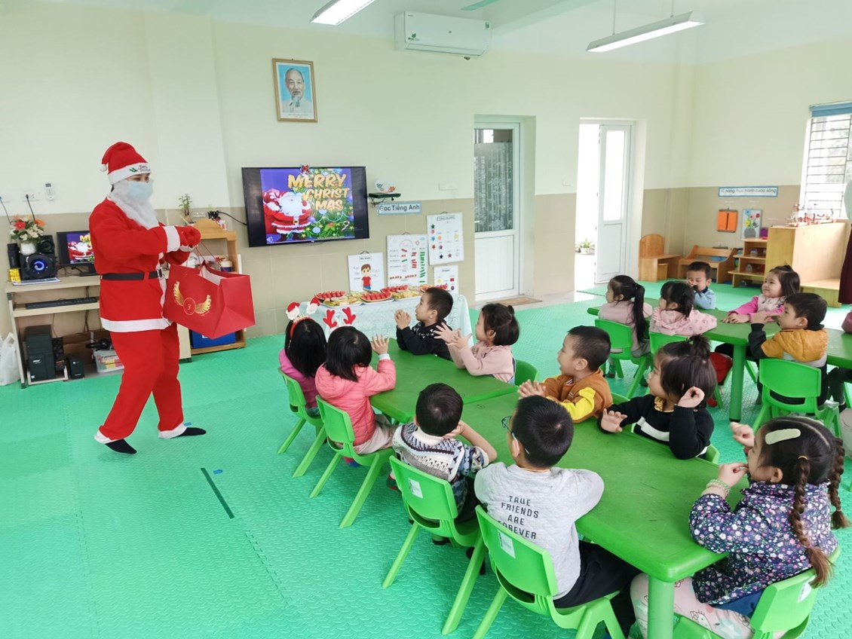
Ai tặng quà cho các con?

Slide 8
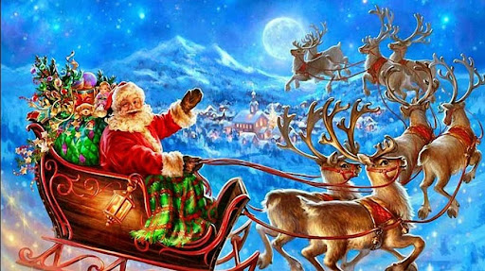
Ông già Noel trong trang phục truyền thống và phương tiện đi lại là xe tuần lộc.

Slide 9
Giáo dục
Trẻ biết yêu quý mọi người xung quanh, yêu thương gia đình, cố gắng ngoan ngoãn để được nhận quà từ Ông già Noel.

Slide 10
Xin chào và hẹn gặp lại

